Slide 1

幼儿园冬春季流行病宣讲课件
汇报人：张湾街道卫生院 蔡玲侠
2026-03-3

Slide 2


流行病概述与预防重要性
手足口病预防与控制策略
流感预防与应对策略
诺如病毒防范知识普及
幼儿园环境卫生管理措施
家长合作与沟通机制建立
目 录
CATALOGUE

Slide 3

01
流行病概述与预防重要性

Slide 4
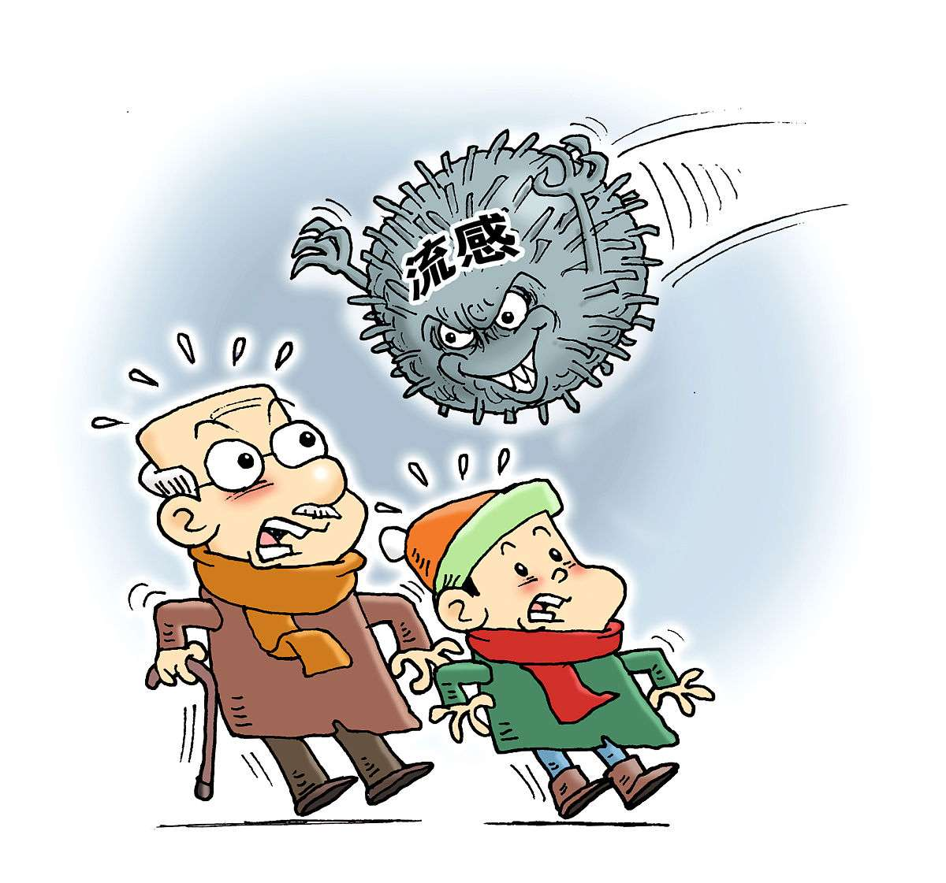
流行病定义及特点
定义
01
流行病指某种病原体在人群中广泛传播，导致较多人口发病的传染病。
特点
02
传染性强、传播速度快、易引发公共卫生事件，如季节性、地方性、人群普遍易感等。
影响
03
不仅威胁个体健康，还可能对社会经济、教育等产生深远影响。

Slide 5
秋冬季常见流行病类型
由水痘-带状疱疹病毒引起，以发热和成批出现周身性红色斑丘疹、疱疹痂疹为特征，传染性强，易感人群主要为学龄期儿童及青少年。
由多种肠道病毒引起，以发热、口腔溃疡、手足疱疹为特征，主要通过消化道或呼吸道飞沫传播，婴幼儿和儿童普遍多发。
流行性感冒
水痘
流行性腮腺炎
手足口病
由流感病毒引起，症状包括高热、乏力、头痛、咳嗽等，传播迅速，好发于冬春季节。
由腮腺炎病毒引起，主要表现为腮腺肿大、疼痛，可波及邻近的颌下腺、舌下腺和颈部淋巴结，传染性强，好发于冬春季节。

Slide 6
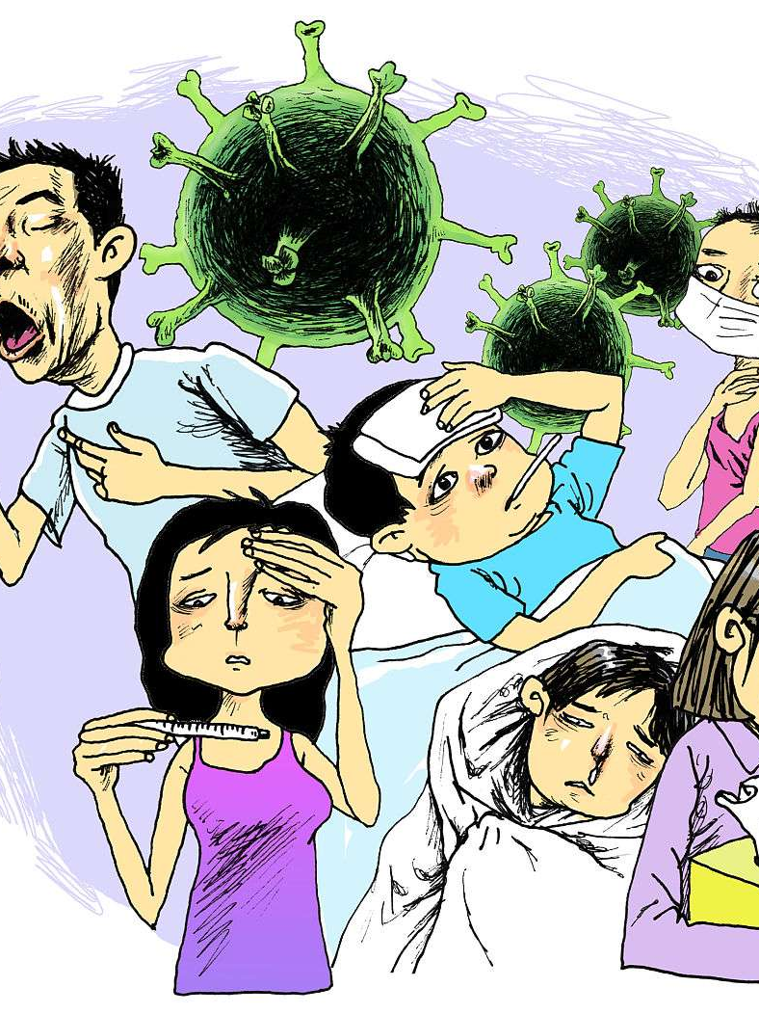
预防流行病意义与措施
意义
有效预防流行病传播，保护幼儿健康，维护幼儿园正常教学秩序，减轻社会医疗负担。
措施
包括加强健康教育、改善环境卫生条件、提高个人及集体防护能力、及时隔离和治疗患者等。

Slide 7
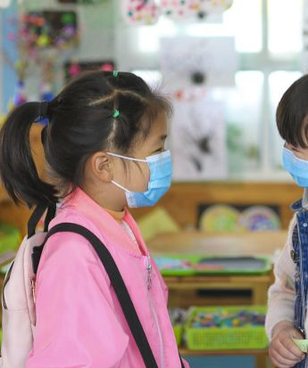
幼儿园特殊环境关注点
幼儿免疫力较弱
聚集性特点
幼儿身体发育尚未完全，免疫系统相对脆弱，更易受到病原体侵袭。
幼儿园幼儿聚集在一起，一旦有病例出现，很容易发生交叉感染。
环境卫生要求高
健康教育重要
幼儿园需保持室内外环境清洁卫生，定期消毒，减少病原体滋生。
通过生动有趣的健康教育活动，提高幼儿自我保护意识，养成良好的卫生习惯。

Slide 8
02
手足口病预防与控制策略

Slide 9
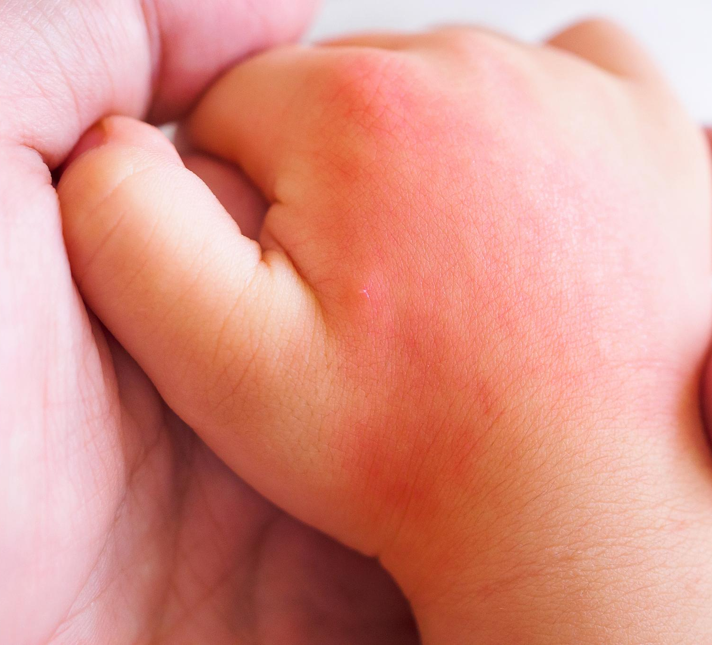
手足口病症状及传播途径
典型症状
发热、手、足、口腔等部位的皮疹或疱疹，部分患儿伴有咳嗽、流涕、食欲不振等症状。
传播途径
主要通过粪-口传播，也可通过呼吸道飞沫和密切接触传播，如接触患者唾液、疱疹液及污染的物品等。
潜伏期与病程
潜伏期通常为2-10天，病程一般为7-10天，少数患儿可发展为重症。

Slide 10
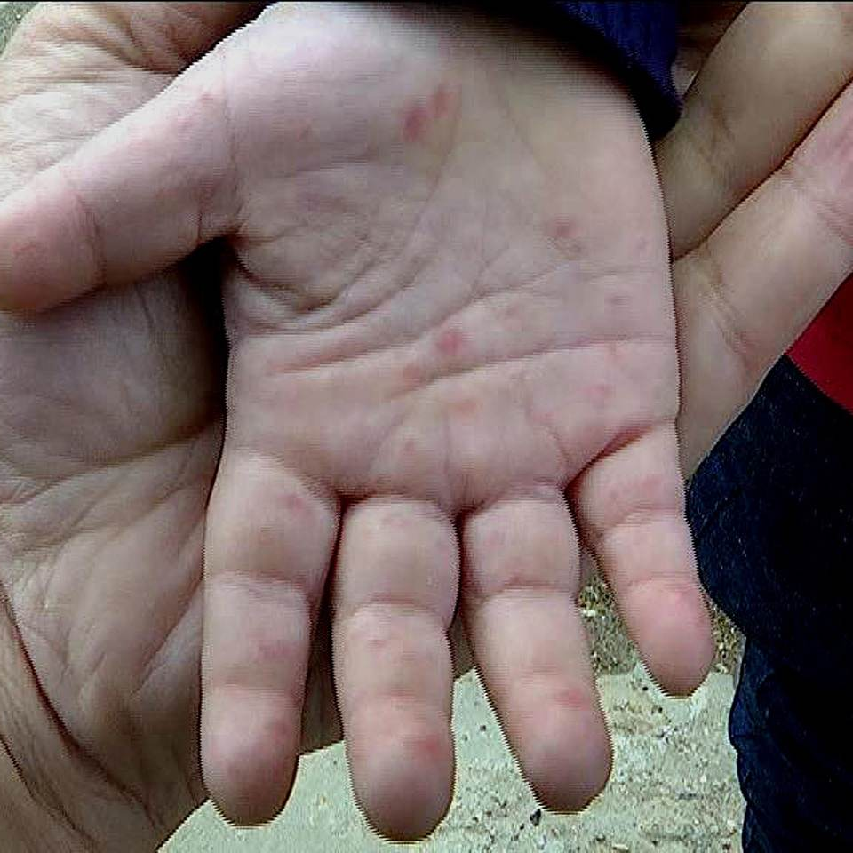
幼儿园日常预防措施
健康教育
环境消毒
开展手足口病预防知识教育，提高幼儿及教职工的防病意识。
定期对教室、玩具、餐具等物品进行清洁消毒，保持室内通风良好。
个人卫生
饮食管理
引导幼儿养成勤洗手、不揉眼、不挖鼻孔等良好的个人卫生习惯。
确保食品安全卫生，避免生冷食物，鼓励幼儿多喝水，多吃新鲜水果和蔬菜。

Slide 11
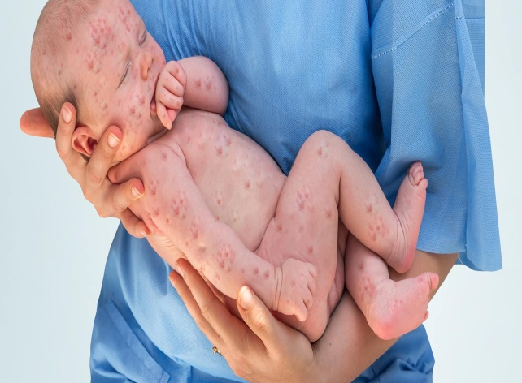
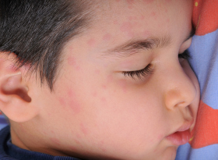
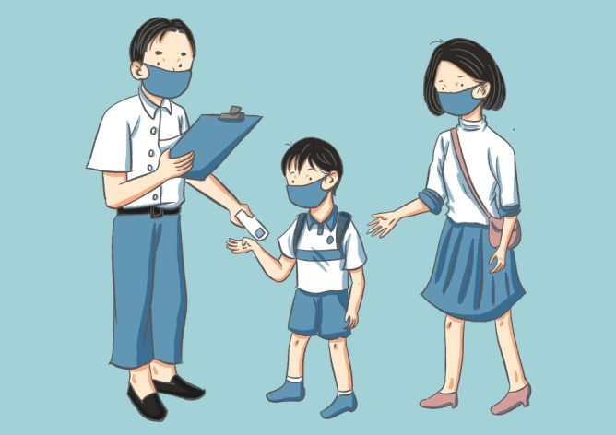
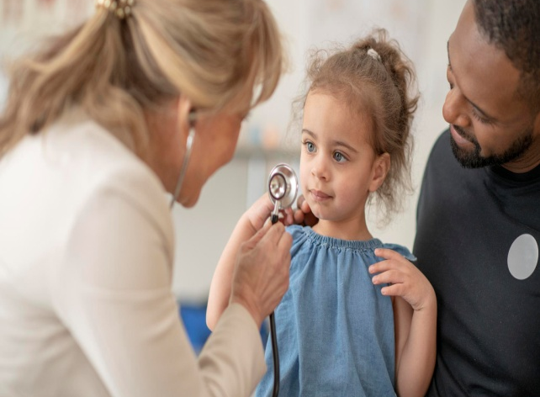
病例发现与隔离处理流程
病例发现
隔离处理
一旦发现幼儿出现手足口病症状，应立即隔离并通知家长带其就医。
患儿需居家隔离至症状完全消失后一周，期间避免与其他儿童接触。
环境消毒
病情追踪
对患儿所在的班级和活动区域进行全面消毒，防止疾病传播。
定期随访患儿病情恢复情况，确保完全康复后方可返园。

Slide 12
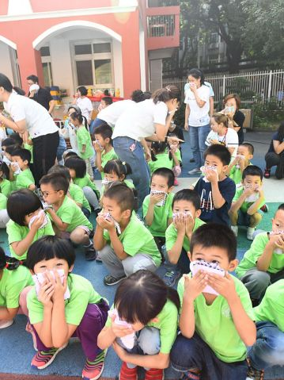
家长沟通与协作机制建立
及时沟通
协作机制
幼儿园应及时将手足口病预防知识和疫情动态告知家长，增强家长的防病意识。
建立家园共育机制，鼓励家长参与幼儿园的防病工作，共同维护幼儿的健康。
健康教育
病情报告
通过家长会、微信群等方式向家长宣传手足口病预防知识，提高家长的防病能力。
家长一旦发现幼儿出现手足口病症状，应立即向幼儿园报告并配合做好隔离处理工作。

Slide 13
03
流感预防与应对策略

Slide 14
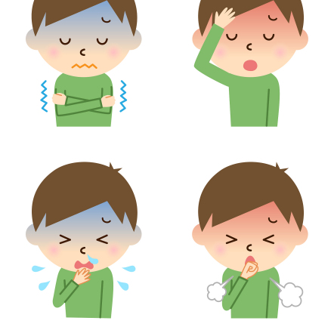
流感症状及危害程度介绍
流感症状
高热、乏力、头痛、咳嗽、全身肌肉酸痛等全身中毒症状为主，呼吸道症状较轻。
危害程度
流感传染性强，人群普遍易感，发病率高，易引发并发症如肺炎、心肌炎等，严重时可危及生命。
传播方式
主要通过飞沫传播，如咳嗽、打喷嚏时释放的飞沫，也可通过接触传播。

Slide 15
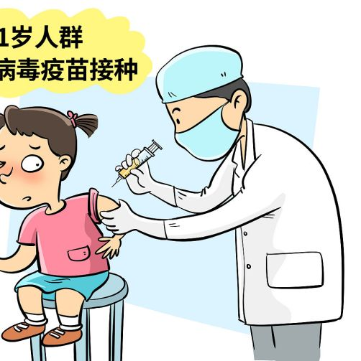
幼儿园流感疫苗接种推广
疫苗重要性
接种流感疫苗是预防流感的最有效手段，可显著降低患流感和发生严重并发症的风险。
接种时机
在流感流行高峰前1-2个月接种效果最佳，我国北方地区推荐在9、10月份接种。
注意事项
接种前应告知医生孩子的过敏史和健康状况，接种后需观察有无不良反应。

Slide 16
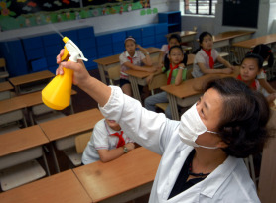
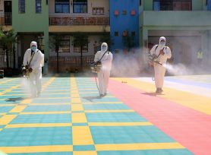
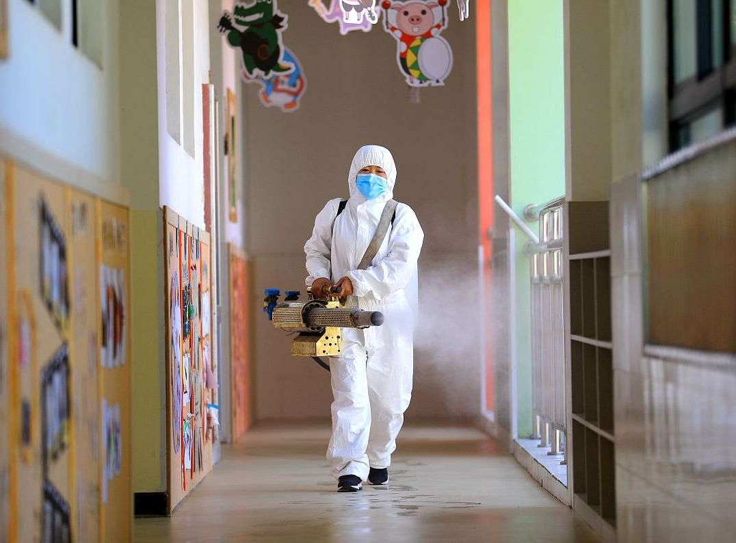
班级卫生消毒工作加强
常规消毒
通风换气
个人卫生
每日对教室、玩具、餐具等进行全面消毒，保持环境清洁卫生。
定期开窗通风，保持室内空气新鲜，减少病毒滋生。
教育幼儿勤洗手、正确咳嗽和打喷嚏，养成良好的卫生习惯。

Slide 17
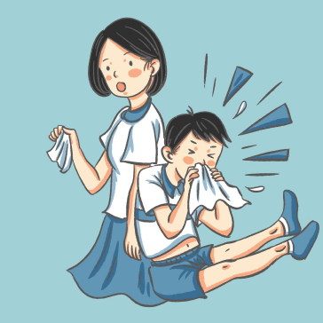
流感期间活动调整建议
减少集体活动
01
流感高发期减少不必要的集体活动，避免交叉感染。
监测体温
02
每日监测幼儿体温，发现异常及时隔离并就医。
健康教育
03
加强流感预防知识的宣传教育，提高师生及家长的防病意识。
灵活调整教学计划
04
根据流感疫情情况灵活调整教学计划，确保幼儿身心健康。

Slide 18
04
诺如病毒防范知识普及

Slide 19
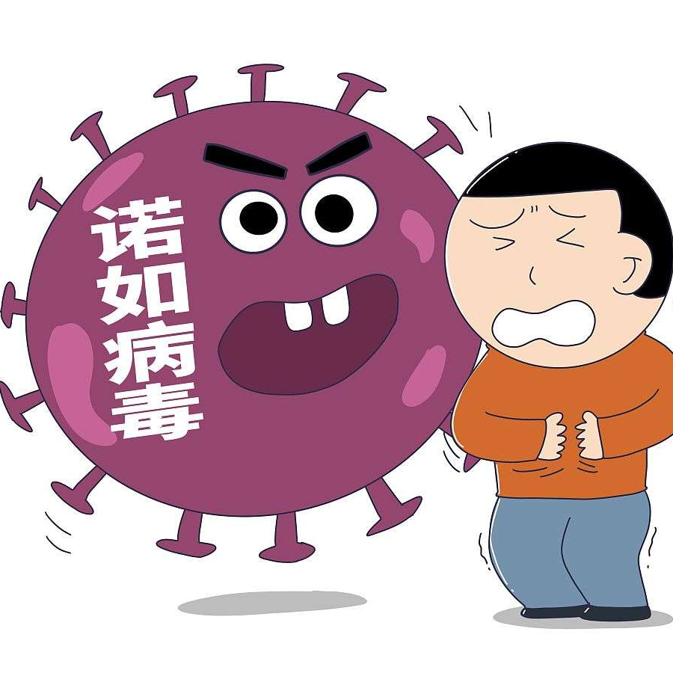
诺如病毒特点及其危害
传染性强
诺如病毒变异快、传播速度快，感染剂量低，排毒时间长，具有高度传染性和快速传播能力。
传播途径多样
诺如病毒主要通过粪口途径传播，也可通过接触传播和空气传播，感染对象主要是成人和学龄儿童，寒冷季节呈现高发。
危害严重
诺如病毒可引起急性肠胃炎，导致严重腹泻，甚至脱水，对人群健康造成严重威胁，也产生巨大的社会经济损失。

Slide 20
食品卫生安全注意事项
严格食品采购
购买预包装食品时，仔细查看生产日期、保质期、生产厂家等重要信息，拒绝购买过期食品、三无食品、感观性状异常的食品等。
确保食品加工卫生
家庭用餐时，食物必须做到烧熟煮透，尽量不食用隔夜饭（菜），如不能当餐用完的，应及时冷藏，且第二次食用前必须加热彻底。
餐饮单位选择
选择环境整洁、卫生良好，悬挂有《餐饮服务许可证》或《食品经营许可证》、监督公示牌公示的脸谱标识为微笑或大笑的餐饮单位就餐。

Slide 21
个人卫生习惯培养方法
01.
02.
03.
勤洗手
注意个人卫生
避免交叉感染
用流动的水和肥皂洗手，搓揉至少20秒，包括手心、手背、手指缝、指甲缝和手腕，特别是在饭前便后、接触公共物品后、咳嗽或打喷嚏后等关键时候洗手。
定期洗澡，保持身体清洁，去除污垢和汗液；注意清洗头发、颈部、腋窝、腹股沟等容易藏污纳垢的部位；床上用品也要定期清洗和更换，保持干净整洁。
如手机、眼镜、钥匙等经常接触的物品，定期进行清洁消毒；用纸巾捂住口鼻，避免飞沫传播病菌；如果没有纸巾，可用肘部遮挡。

Slide 22
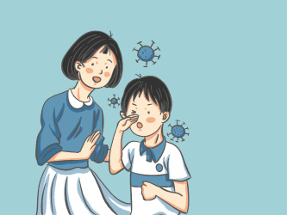

疫情报告和处置流程
疫情报告
隔离治疗
一旦发现诺如病毒感染病例，应立即按照相关规定向当地疾病预防控制机构报告，并配合做好疫情调查和处置工作。
对诺如病毒感染者进行隔离治疗，直至症状完全消失且至少72小时后，方可解除隔离。
环境消毒
健康教育
对诺如病毒感染者使用过的餐具、家具或居住场所等进行彻底消毒处理，防止病毒传播扩散。
加强对公众的健康教育，提高公众对诺如病毒防范知识的知晓率和自我防护能力。

Slide 23
05
幼儿园环境卫生管理措施

Slide 24
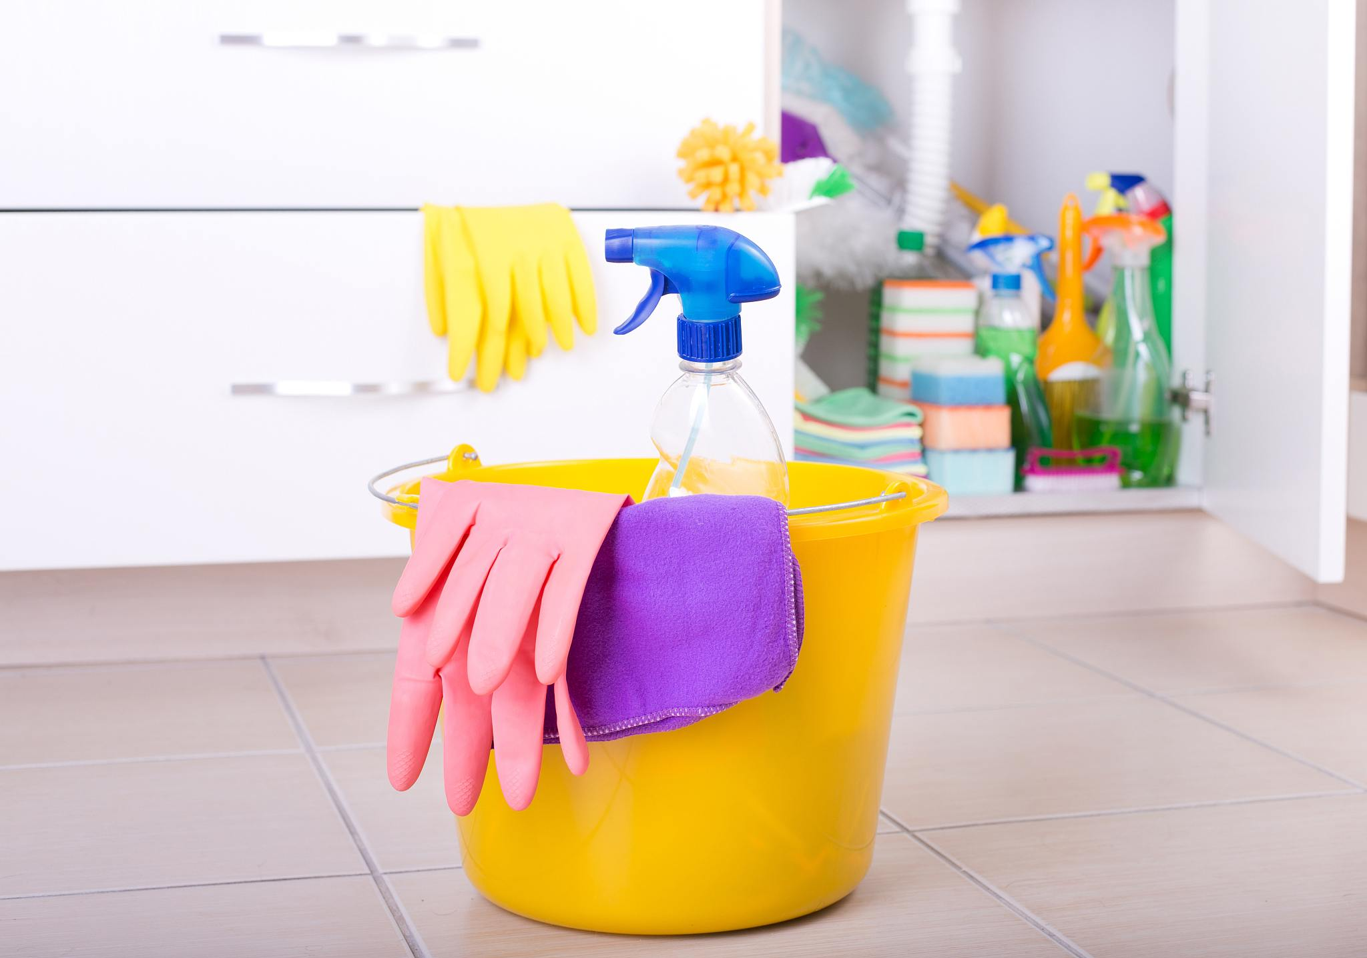
教室、寝室清洁消毒制度
定期清扫
每日消毒
教室、寝室应每日进行至少两次的清扫，包括地面、墙面、门窗、桌椅、床铺等，确保无积灰、无垃圾。
使用含氯消毒液对教室、寝室的地面、桌面、门把手、水龙头等高频接触面进行擦拭消毒，每日至少一次。
通风换气
紫外线灯照射
教室、寝室应每日开窗通风，保持室内空气流通，减少病菌滋生。
每周至少使用紫外线灯对教室、寝室进行一次全面照射消毒，确保杀灭空气中的病毒和细菌。

Slide 25
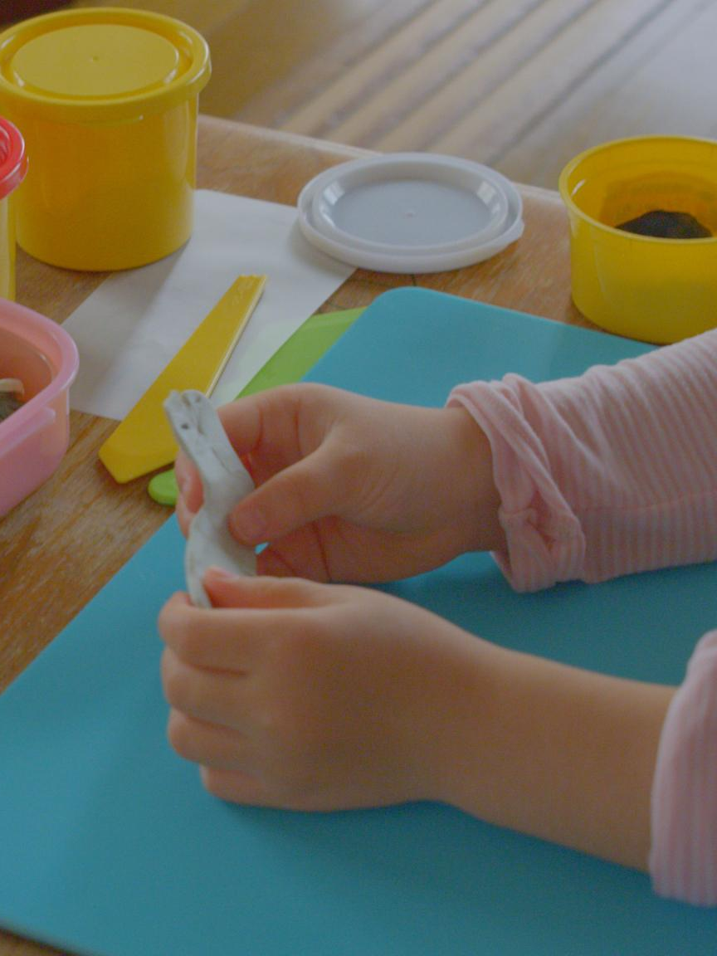
玩具、餐具清洗消毒方法
01
玩具清洗
塑料玩具应使用洗涤剂清洗后，再用清水冲洗干净，最后用含氯消毒液浸泡消毒；毛绒玩具应使用洗涤剂清洗后，晒干并定期进行阳光曝晒；木质玩具应用湿布擦拭干净后，再用消毒液擦拭表面。
02
餐具清洗
餐具应做到一餐一清洗一消毒，使用高温蒸汽或消毒柜进行消毒，确保无油渍、无食物残渣。
03
清洗消毒记录
建立清洗消毒记录制度，详细记录玩具、餐具的清洗消毒时间和过程，确保清洗消毒工作的有效执行。

Slide 26
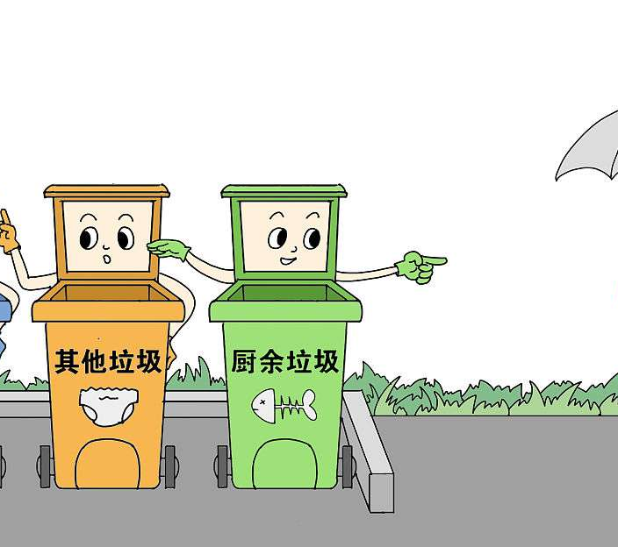
垃圾分类处理要求
分类投放
01
设置可回收物、有害垃圾、湿垃圾、干垃圾四类垃圾桶，引导幼儿正确分类投放垃圾。
定期清理
02
垃圾桶应每日清理，避免垃圾满溢造成环境污染。
宣传教育
03
通过故事、游戏等形式，向幼儿宣传垃圾分类的重要性，培养幼儿的环保意识和责任感。

Slide 27
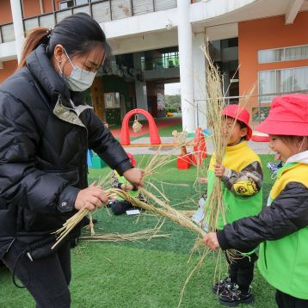
绿化美化，营造健康环境
种植绿化植物
保持清洁
在幼儿园周围和主要活动区域种植绿化植物，美化环境，净化空气。
定期清理杂草和落叶，保持绿化区域的整洁美观。
环保教育
设施完善
通过户外活动、手工制作等形式，向幼儿传授环保知识，培养幼儿的环保意识和爱护环境的习惯。
设置户外教学区域和游乐设施，增加幼儿的户外活动时间，促进身心健康发展。

Slide 28
06
家长合作与沟通机制建立

Slide 29
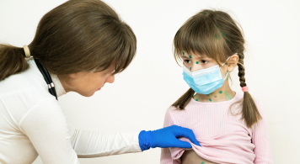
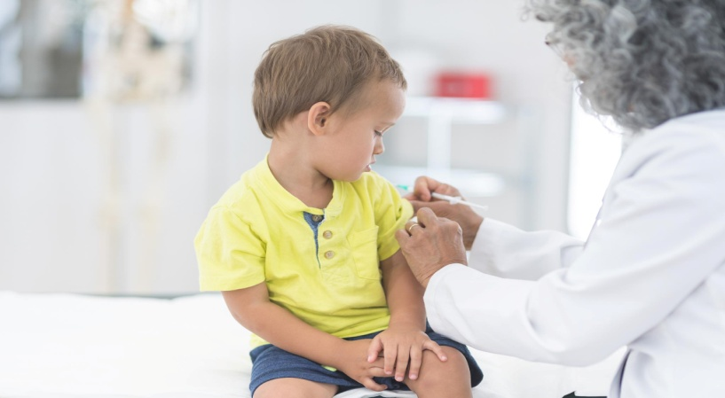
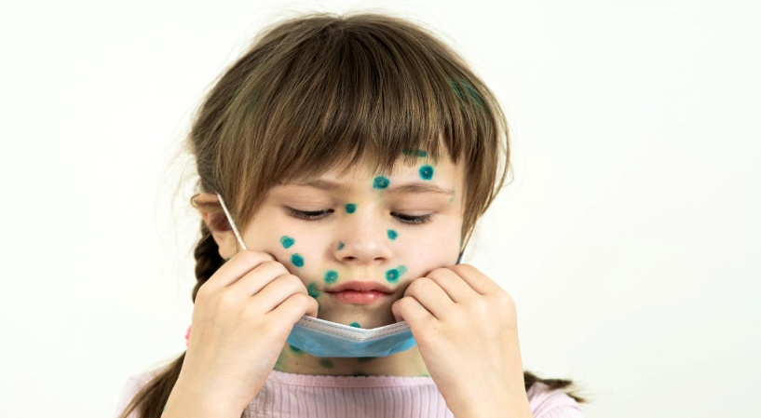
家长对孩子健康监测责任
日常观察
健康记录
及时就医
家长应每日观察孩子的身体状况，注意是否有发热、咳嗽、流涕等流感症状，以及皮肤是否有异常红疹等。
鼓励家长建立孩子的健康记录，包括体温、饮食、睡眠等基本情况，以便及时发现并应对潜在的健康问题。
一旦发现孩子有不适症状，家长应迅速带孩子就医，并告知幼儿园相关情况，以便幼儿园采取必要的防控措施。

Slide 30
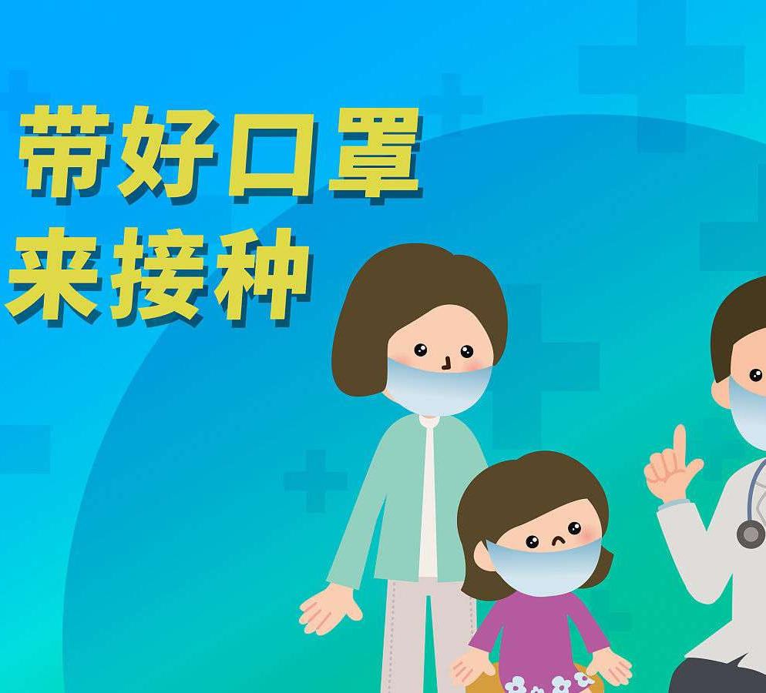
家庭预防措施宣传普及
个人卫生
教育家长和孩子养成勤洗手、咳嗽掩口鼻等个人卫生习惯，减少病毒和细菌的传播。
环境卫生
保持家庭环境清洁，定期开窗通风，减少病毒滋生的可能性。
营养均衡
倡导均衡饮食，多吃蔬菜水果，增强孩子体质，提高免疫力。

Slide 31
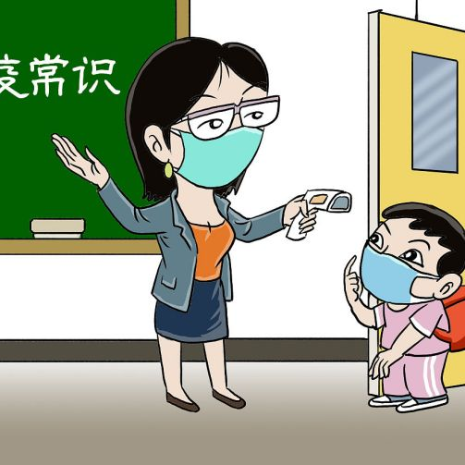
疫情信息及时通报渠道
信息透明
幼儿园应建立疫情信息通报渠道，及时将疫情动态、预防措施等信息传达给家长，确保信息的透明和畅通。
家园互动
鼓励家长与幼儿园保持密切联系，共同关注孩子的健康状况，及时交流预防心得和经验。
紧急响应
在发生疫情或其他紧急情况时，幼儿园应迅速启动应急预案，与家长紧密合作，共同应对。

Slide 32
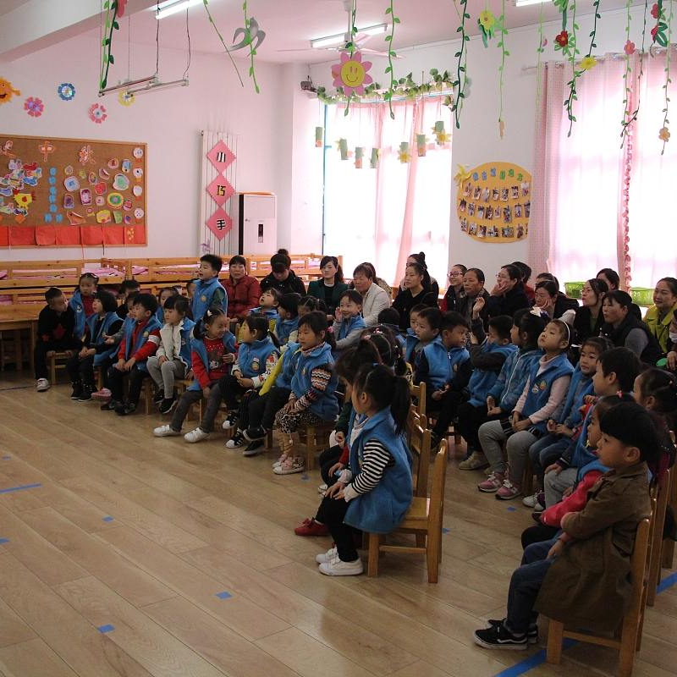
共同营造安全健康氛围
健康宣传
通过家长会、宣传栏、微信群等多种形式，普及健康知识，提高家长的预防意识和能力。
家园共育
家长和幼儿园应携手合作，共同营造良好的安全健康氛围，让孩子在健康的环境中成长。
心理关怀
关注孩子的心理健康，及时给予关爱和支持，减轻疫情等外部因素对孩子心理的影响。

Slide 33

THANKS
感谢观看

